Slide 1
数据挖掘: 数据
刘云 博士
吉林大学
控制科学与工程系

Slide 2
主要内容
属性与对象
数据类型
数据质量
相似性与距离
数据预处理

Slide 3
What is Data?
数据对象及其属性的集合
属性是对象的一个特征
例如: 眼睛的颜色, 温度, etc.
属性也称为特征、变量
属性的集合称为对象
对象也称为记录、点、样本、实体、样例
属性
对象

Slide 4
属性/特征的类型（数据类型）
共有4种类型的属性
名词性的
特征值仅仅不同的名字
例如: 学号、邮编、眼睛的颜色
序数的
特征能提供排序信息
例如: 评分 (e.g., 薯片的味道从1到10分), 年级, 高度 {高, 中, 矮}，日历，星期

Slide 5
属性/特征的类型（数据类型）
共有4种类型的属性
区间的
区间特征之间的比例差异无意义
例如: 摄氏度，华氏度
比例的
差异和比值都有意义
开尔文温度，长度，数量，时间

Slide 6

单选题
1分
北京温度为20摄氏度，长春为10摄氏度，是否可以说北京的气温是长春的2倍？
A
是
B
否
C
不知道
提交

Slide 7
单选题
1分
如果张三的身高比平均身高高10cm，李四比平均身高高5cm，是否可以说李四的身高是张三的2倍?
A
是
B
否
C
不知道
提交

Slide 8
特征值的性质
特征的类型取决于是否可以进行以下运算：
相等: = ≠
顺序: < >
加减运算： + -
比例运算 * /
名词型特征: 相等
序数型特征: 相等 & 顺序
区间型特征: 相等, 顺序 & 加减运算
比例型特征: 所有4种运算

Slide 9
离散和连续属性
离散属性
只有一组有限的或可数无限的值
Examples: 邮编, 数量, 一本书中的词汇
用整数表示
Note: 二值化属性是其中的一个特殊情况
性别
核酸结果
连续属性
以实数作为属性值
Examples: 温度, 高度, 重量
只能用有限的位数来表示和度量
常用浮点型变量表示

Slide 10
不对称属性
二元属性，非0即1，例如性别属性：男or女
不对称属性：只有存在才重要/有意义的属性
文献中的词汇
消费者清单中的条目
艾滋病阳性/阴性
对于关联分析很重要.

Slide 11
数据的重要性质
维度 (属性的数量)
高维数据带来一系列挑战
稀疏性
只有存在的属性才会有值
[1,2,3,0,0,2,1,0]
[1,0,0,0,0,0,2,0]
分辨力
身高：1.7m，1.71m
数据量

Slide 12
数据集的类型
记录型
数据矩阵
文献数据
购物清单
图
社交网络
分子结构
顺序
空间
时间
序列数据
基因序列、蛋白质序列

Slide 13
记录型数据
由一组记录组成的数据，每个记录由一组固定的属性组成

Slide 14
记录型数据——数据矩阵
如果数据集中每个对象具有相同的固定数值属性集，则可以将每一个对象视为多维空间中的一个点，其中每个维度表示一个不同的属性
这样的一个数据集可用一个m×n的矩阵表示， m 行表示 m个对象， n 列表示 n 个属性

Slide 15
记录型数据——文档数据
每一个文档视为一个词向量
词向量每个位置代表一个词
词向量的值表示特定词在文档中出现的次数

Slide 16
记录型数据—— 交易清单
一类特殊的数据
每一条清单包含一个条目集
以超市购物为例，每位顾客买的东西构成一条清单，所买的每一样东西视为条目

Slide 17
图数据
Examples: 基因图, 分子, and 网页
每一个点表示一个样本，连接表示关系
Benzene Molecule: C6H6

Slide 18
序列数据
基因序列
蛋白质序列

Slide 19
序列数据
时空数据
数据的时间、空间属性
全球平均月温度

Slide 20
数据质量
数据质量是进行数据挖掘的基础
例1: 用“坏”数据建立放贷风险评估模型
有信用的申请被拒绝
有风险的申请得到批准
例2: 用不清晰的CT/核磁进行诊断

Slide 21
数据质量…
有哪些数据质量问题？
如何检测这些问题？
对于这些问题，我们能做什么？
数据质量问题:
噪声与极值点
错误数据
假数据
缺失值
重复值

Slide 22
噪声
从对象的角度，无关
从属性的角度, 噪声会改变真实的属性值
Examples: 声音失真与电视上的“雪花”
两条正弦曲线，叠加曲线，加噪声曲线
幅值和形状都已失真

Slide 23
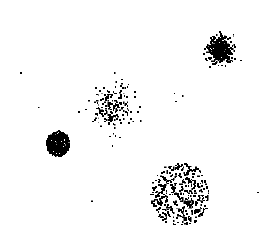
离群点、奇异值
离群点是那些与数据集中其他点截然不同的点
辩证的看：
Case 1: 离群点是一种
噪声
Case 2: 离群点是我们
分析的目标
信用卡欺诈
入侵检测

Slide 24
缺失值
产生的原因
信息没有采集 (e.g., 年龄、体重、身高)
属性可能不适用于所有的情况 (e.g., 儿童的年收入)
如何处理缺失值
直接删去存在缺失的对象
估计缺失值
Example: 温度序列
Example: 人口普查
忽视

Slide 25
重复数据
数据集中包含两条一模一样，或者近乎一样的
合并来自异构数据源的数据时的主要问题
Examples:
同一个人的不同邮箱地址、不同电话
数据清理

Slide 26
相似性/不相似性测度
相似性测度
两个对象相似程度的定量化.
越相似，测度值越大.
取值范围一般为：[0,1]
不相似性测度
两个对象不相似程度的定量化.
越不相似，值越大
最小值为0
上限不一定
Proximity-邻近可表示相似性或者不相似性测度

Slide 27
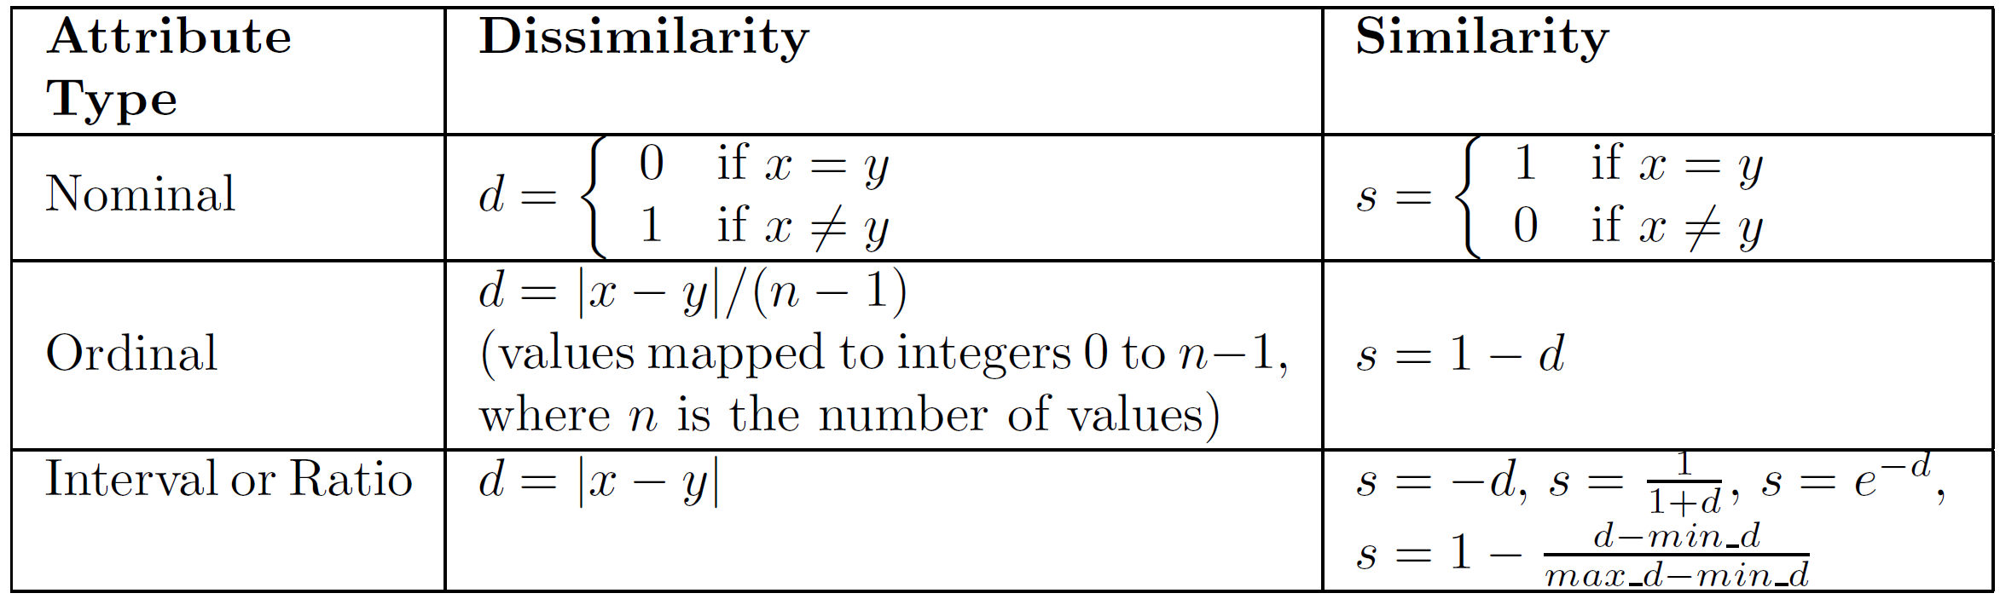
简单属性的相似性/不相似性测度
单一、简单属性情况下，x 和 y 的相似性/不相似性测度

Slide 28
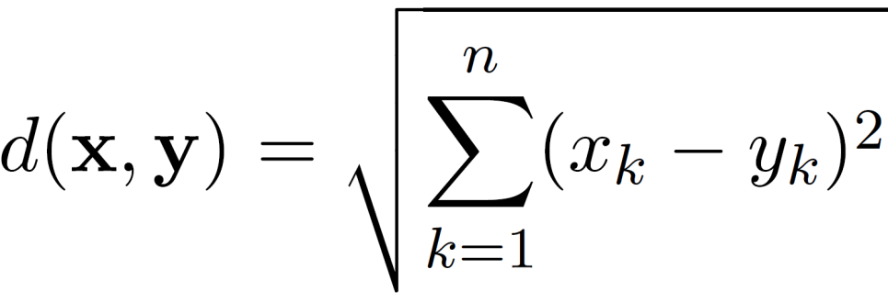
欧氏距离-最常用的
欧氏距离的定义
n 是数据的维度，x_{k} 和 y_{k} 分别是 x 和 y 中 k^{th} 属性的值.
如果单位不同，需要先标准化
1m和100cm

Slide 29
Euclidean Distance
Distance Matrix

Slide 30
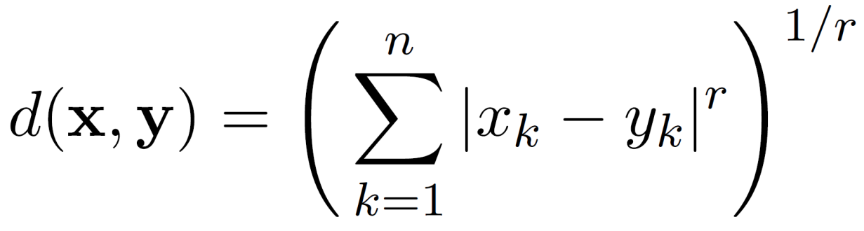
Minkowski Distance——明氏距离
明氏距离是欧氏距离的一般形式
n 是数据的维度，x_{k} 和 y_{k} 分别是 x 和 y 中 k^{th} 属性的值.
r = 2 时，为欧氏距离

Slide 31
Minkowski Distance: Examples
r = 1. 城市距离、曼哈顿距离、L₁ 范数.
两个二值矢量，不同的位点数量即为它们之间的距离，称之为汉明距离
r = 2. Euclidean distance
r → ∞. L_{max} norm, L∞ norm.
不要混淆 r 和 n, i.e., 所有这些距离适用于所有维度.

Slide 32
Minkowski Distance
Distance Matrix

Slide 33
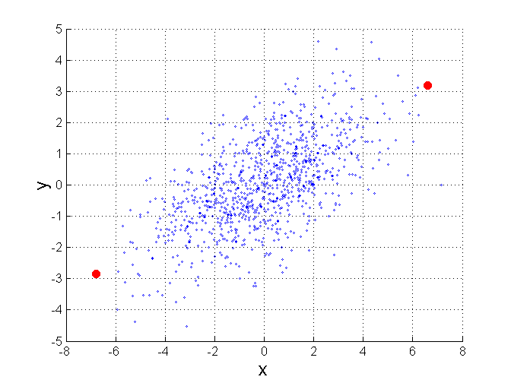
Mahalanobis Distance——马氏距离
$mahalanobis\left(x,y\right)={ ((x−y)}^{T}Ʃ^{−1}(x−y))$^{0.5}
Σ is the covariance matrix-协方差矩阵
For red points, the Euclidean distance is 14.7, Mahalanobis distance is 6.

Slide 34
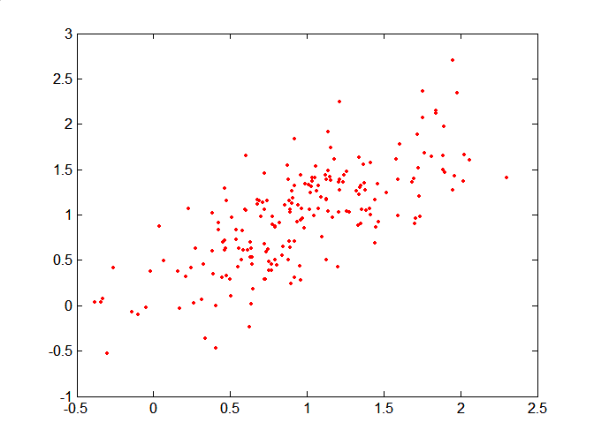
Mahalanobis Distance
Covariance Matrix:
C
B
A: (0.5, 0.5)
B: (0, 1)
C: (1.5, 1.5)
Mahal(A,B) = 5
Mahal(A,C) = 4
A

Slide 35
距离（不相似性）测度的性质
d(x, y) ≥ 0 for all x and y and d(x, y) = 0 if and only if x = y. 非负
d(x, y) = d(y, x) for all x and y. 对称/交换
d(x, z) ≤ d(x, y) + d(y, z) for all points x, y, and z. (Triangle Inequality) 三角定律
d(x, y) 表示 x 和 y 之间的距离
符合以上三条才能用于计算相似/不相似性

Slide 36
相似性测度的性质
s(x, y) = 1 (or maximum similarity) only if x = y. (does not always hold, e.g., cosine)
s(x, y) = s(y, x) for all x and y. (Symmetry)
s(x, y) 表示 x 和 y 之间的相似性测度

Slide 37
二值向量之间的相似性
对象 x 和 y, 只有两种取值
用以下4个数来计算相似性
f₀₁ = x 为 0 且 y 为 1 的属性的数量
f₁₀ = x 为 1 且 y 为 0 的属性的数量
f₀₀ = x 为 0 且 y 为 0 的属性的数量
f₁₁ = x 为 1 且 y 为 1 的属性的数量
Simple Matching and Jaccard Coefficients
SMC = number of matches / number of attributes
= (f₁₁ + f₀₀) / (f₀₁ + f₁₀ + f₁₁ + f₀₀)
J = number of 11 matches / number of non-zero attributes
= (f₁₁) / (f₀₁ + f₁₀ + f₁₁)
SMC关注所有匹配上的，J 只关注值为1的匹配（不对称属性）

Slide 38
SMC versus Jaccard: Example
x = 1 0 0 0 0 0 0 0 0 0
y = 0 0 0 0 0 0 1 0 0 1
f₀₁ = 2 (the number of attributes where x was 0 and y was 1)
f₁₀ = 1 (the number of attributes where x was 1 and y was 0)
f₀₀ = 7 (the number of attributes where x was 0 and y was 0)
f₁₁ = 0 (the number of attributes where x was 1 and y was 1)
SMC = (f₁₁ + f₀₀) / (f₀₁ + f₁₀ + f₁₁ + f₀₀)
= (0+7) / (2+1+0+7) = 0.7
J = (f₁₁) / (f₀₁ + f₁₀ + f₁₁) = 0 / (2 + 1 + 0) = 0

Slide 39
投票
最多可选1项
x = 1 0 0 0 0 0 0 0 0 0
y = 0 0 0 0 0 0 1 0 0 1
SMC = (f₁₁ + f₀₀) / (f₀₁ + f₁₀ + f₁₁ + f₀₀)
= (0+7) / (2+1+0+7) = 0.7
J = (f₁₁) / (f₀₁ + f₁₀ + f₁₁) = 0 / (2 + 1 + 0) = 0
你认为SMC与J哪个更合适？
A
SMC
B
J
提交

Slide 40
Cosine Similarity-余弦相似性
如果 d₁ 和 d₂ 为两个矢量, 则它们的余弦相似性为：
cos( d₁, d₂ ) = <d₁,d₂> / ||d₁|| ||d₂|| ,
其中 <d₁,d₂> 表示d₁ 和 d₂内积或者点积, || d || 是向量d的模.
Example:
d₁ = 3 2 0 5 0 0 0 2 0 0
d₂ = 1 0 0 0 0 0 0 1 0 2
<d₁, d2> = 3*1 + 2*0 + 0*0 + 5*0 + 0*0 + 0*0 + 0*0 + 2*1 + 0*0 + 0*2 = 5
| d₁ || = (3*3+2*2+0*0+5*5+0*0+0*0+0*0+2*2+0*0+0*0)^{0.5} = (42) ^{0.5} = 6.481
|| d₂ || = (1*1+0*0+0*0+0*0+0*0+0*0+0*0+1*1+0*0+2*2) ^{0.5} = (6) ^{0.5} = 2.449
cos(d₁, d₂ ) = 0.3150

Slide 41
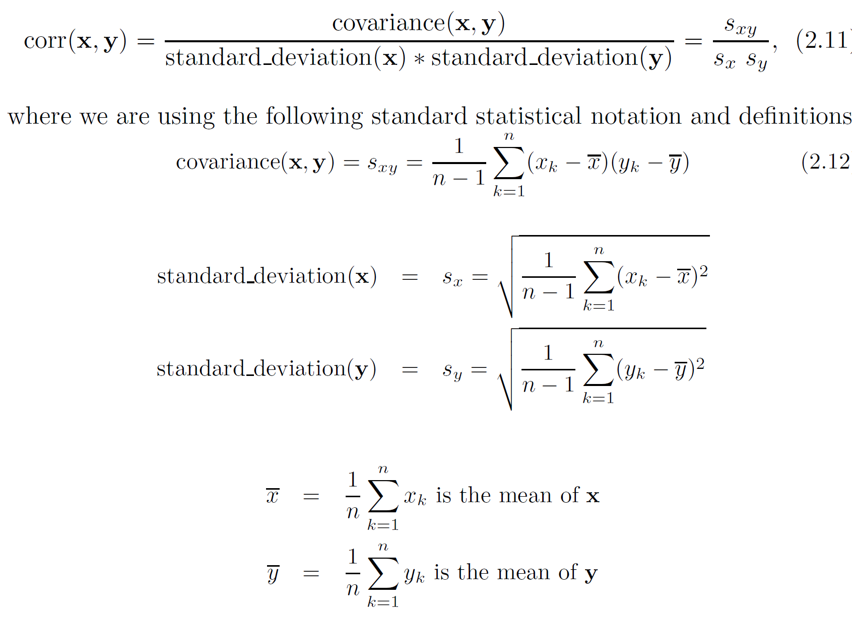
Correlation measures the linear relationship between objects-相关系数
Corr（x,y）=1， 正相关
Corr（x,y）=0， 无相关
Corr（x,y）=-1，负相关

Slide 42
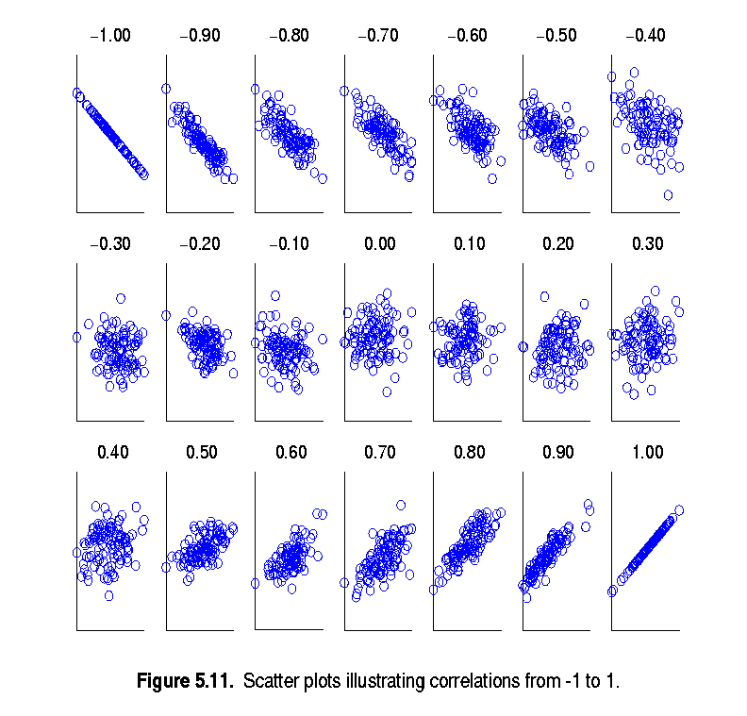
Visually Evaluating Correlation
Scatter plots showing the similarity from –1 to 1.
负相关至正相关

Slide 43
相关系数的缺点——只能描述线性的关系
x = (-3, -2, -1, 0, 1, 2, 3)
y = (9, 4, 1, 0, 1, 4, 9)
y_{i} = x_{i}²
mean(x) = 0, mean(y) = 4
std(x) = 2.16, std(y) = 3.74
corr = (-3)(5)+(-2)(0)+(-1)(-3)+(0)(-4)+(1)(-3)+(2)(0)+3(5) / ( 6 * 2.16 * 3.74 )
= 0

Slide 44
相关系数 vs 余弦距离 vs 欧氏距离
从变量变换的角度比较这三种测度
缩放: 乘以一个固定的数值——尺度不变性
平移: 加一个常数——平移不变性
Consider the example
x = (1, 2, 4, 3, 0, 0, 0), y = (1, 2, 3, 4, 0, 0, 0)
y_{s} = y * 2 (scaled version of y), y_{t} = y + 5 (translated version)
Property | Cosine | Correlation | Euclidean Distance
Invariant to scaling (multiplication) | Yes | Yes | No
Invariant to translation (addition) | No | Yes | No
Measure | (x , y) | (x , y_{s}) | (x , y_{t})
Cosine | 0.9667 | 0.9667 | 0.7940
Correlation | 0.9429 | 0.9429 | 0.9429
Euclidean Distance | 1.4142 | 5.8310 | 14.2127

Slide 45
多选题
1分
利用词频比较两个文档的相似性，词频近似，则两个文档近似，应用哪种距离测度？
A
欧氏距离
B
余弦距离
C
相关系数
提交

Slide 46
多选题
1分
比较两个文档的相似性，考虑一组特定词语的出现次数比例，可用以下哪种相似性度量？
A
欧氏距离
B
余弦距离
C
相关系数
提交

Slide 47
多选题
1分
比较两个地区某天的温度曲线（如一小时测量一次），如温度曲线的形状相似，则温度相似，例如，随时间变化的趋势相似、最高和最低温度出现的时刻接近
A
欧氏距离
B
余弦距离
C
相关系数
提交

Slide 48
邻接测度的选择
应用领域
根据数据/属性选择测度
记录数据, 图像, 图, 序列, 3D蛋白结构, etc. 趋向于不同的距离测度
其他应考虑的额外因素：
对称
对噪声/离群点的鲁棒性
发现更多模式的能力?
其他
距离测度必须适用于领域数据，并产生与领域知识一致的结果

Slide 49
基于信息的测度
信息论是一门发展完善、应用广泛的基础理论
基于信息的相似性测度
互信息
最大信息系数
能处理非线性关系
复杂、计算昂贵

Slide 50
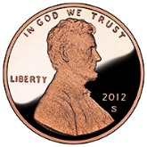

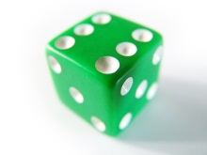
信息与概率
信息与某事件可能的结果有关
发送信息, 硬币/骰子, or 数据的测量
不确定性越高，信息越丰度
example, 硬币vs骰子
更定量地说，信息与结果的概率有关
一个结果的概率越小，它提供的信息就越多，反之亦然
熵（Entropy） 是最常用的测度

Slide 51
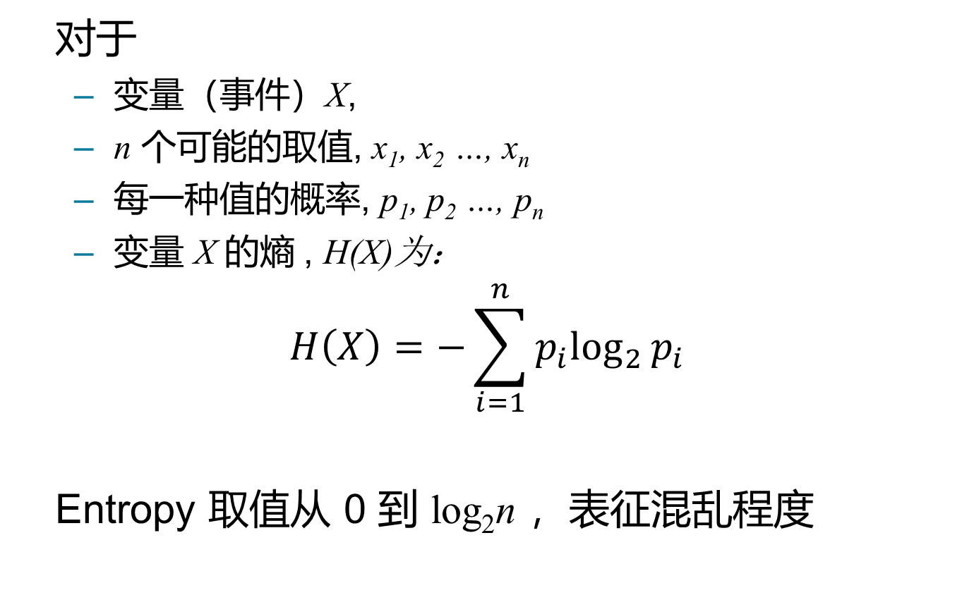
Entropy-熵
对于
变量（事件）X,
n 个可能的取值, x₁, x₂ …, x_{n}
每一种值的概率, p₁, p₂ …, p_{n}
变量 X 的熵 , H(X)为：
$$H\left(X\right)=−\sum_{i=1}^{n}{{p_{i}log}_{2}{p_{i}}}$$
Entropy 取值从 0 到 log₂n ，表征混乱程度

Slide 52

Examples
硬币正面概率为 p， 反面概率为 q = 1 – p
$$H=−p\log_{2}{p−}q\log_{2}{q}$$
如果 p= 0.5, q = 0.5 (fair coin) H = 1
如果 p = 1 or q = 1, H = 0

Slide 53
采样数据的熵
Maximum entropy is log₂5 = 2.3219
Hair Color | Count | p | -plog₂p
Black | 75 | 0.75 | 0.3113
Brown | 15 | 0.15 | 0.4105
Blond | 5 | 0.05 | 0.2161
Red | 0 | 0.00 | 0
Other | 5 | 0.05 | 0.2161
Total | 100 | 1.0 | 1.1540

Slide 54
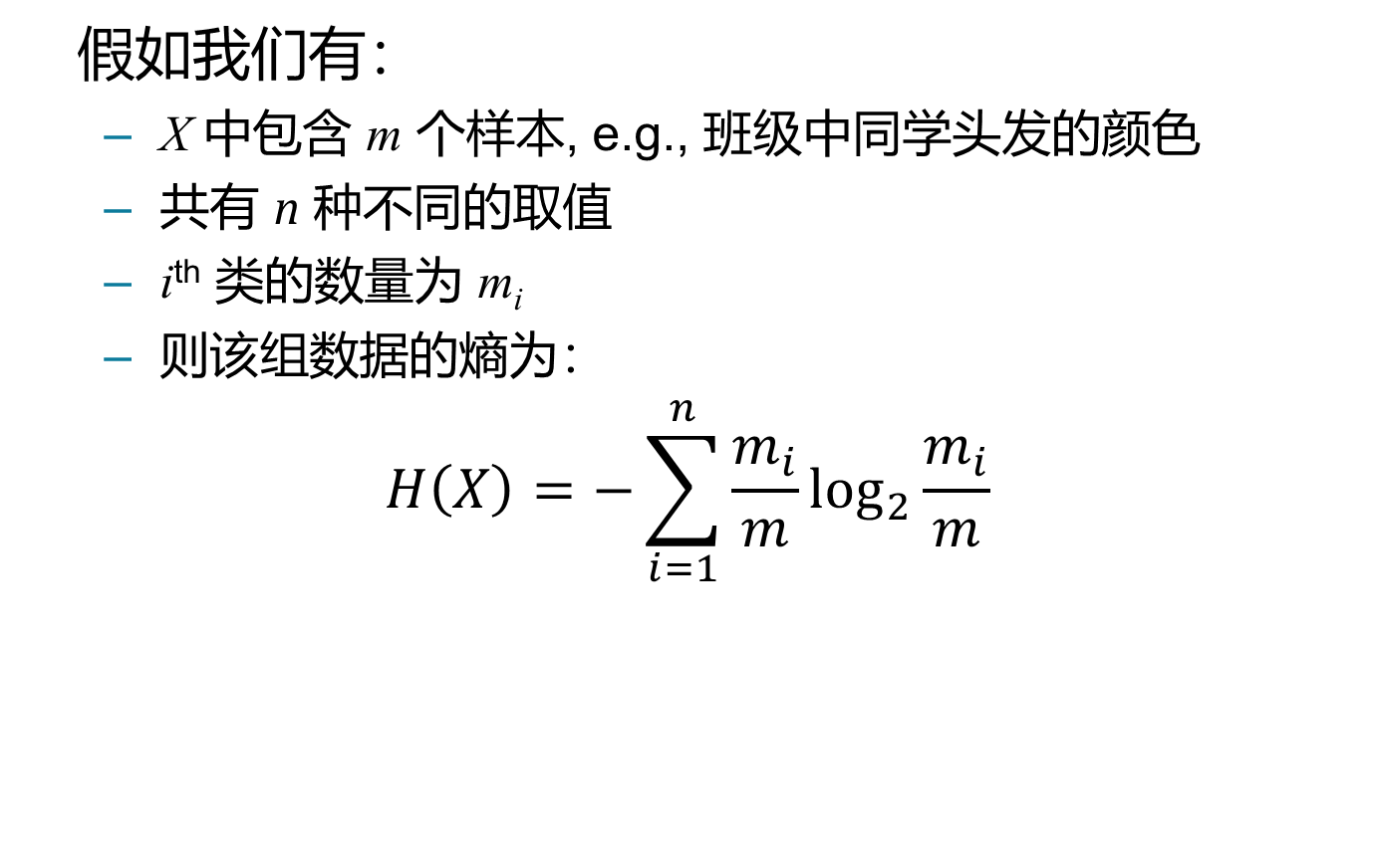
采样数据的熵
假如我们有：
X 中包含 m 个样本, e.g., 班级中同学头发的颜色
共有 n 种不同的取值
i^{th} 类的数量为 m_{i}
则该组数据的熵为：
$$H\left(X\right)=−\sum_{i=1}^{n}{{\frac{m_{i}}{m}log}_{2}{\frac{m_{i}}{m}}}$$

Slide 55
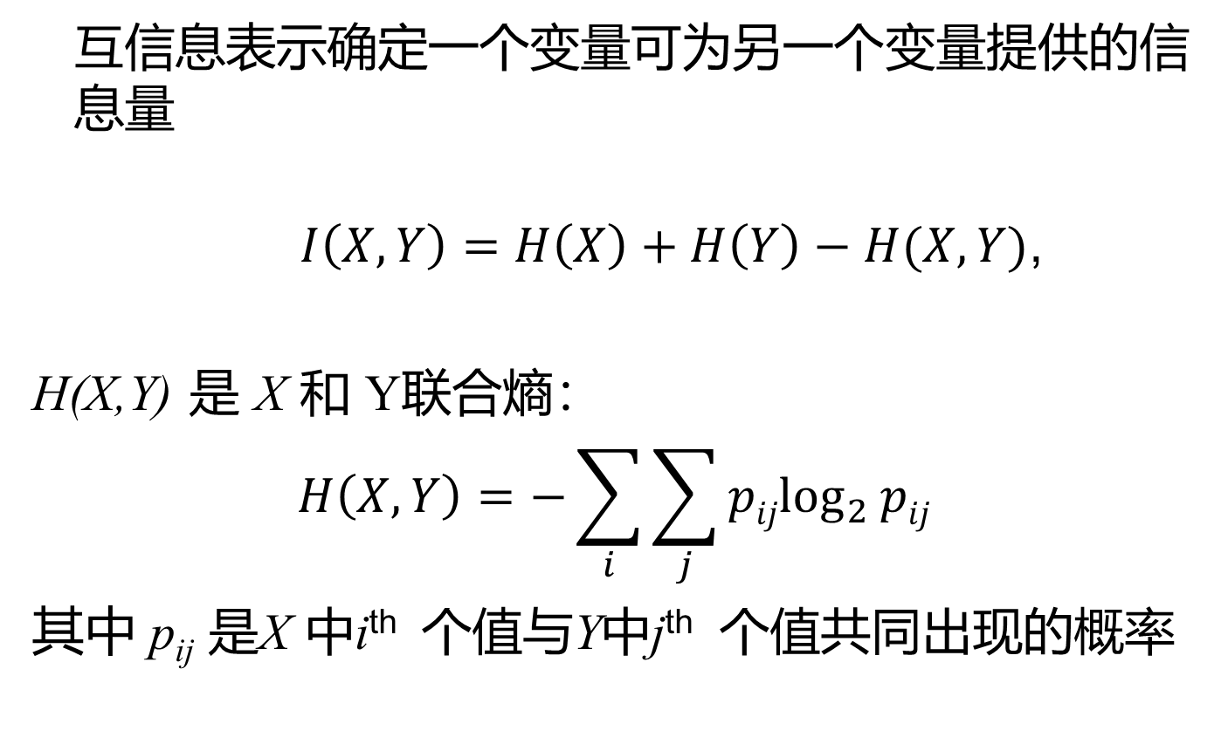
Mutual Information-互信息
互信息表示确定一个变量可为另一个变量提供的信息量
$I\left(X,Y\right)=H\left(X\right)+H\left(Y\right)−H(X,Y)$,
H(X,Y) 是 X 和 Y联合熵：
$$H\left(X,Y\right)=−\sum_{i}{\sum_{j}{{pijlog}_{2}{pij}}}$$
其中 p_{ij} 是X 中i^{th} 个值与Y中j^{th} 个值共同出现的概率

Slide 56
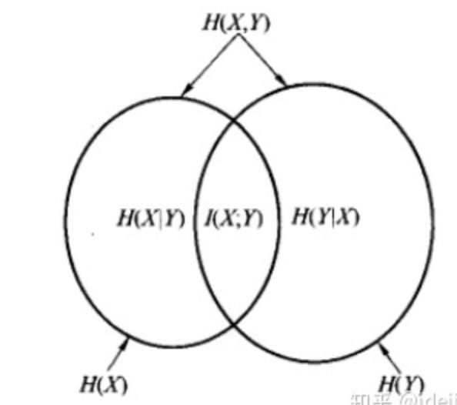
Mutual Information-互信息
互信息指的是两个随机变量之间的关联程度：即给定一个随机变量后，另一个随机变量不确定性的削弱程度。
互信息取值最小为0，意味着给定一个随机变量对确定另一个随机变量没有关系。
最大取值为随机变量的熵，意味着给定一个随机变量，能完全消除另一个随机变量的不确定性。
最小值为0，最大值为log2min{nX,nY}

Slide 57
Mutual Information Example
Student Status | Count | p | -plog₂p
Undergrad | 45 | 0.45 | 0.5184
Grad | 55 | 0.55 | 0.4744
Total | 100 | 1.00 | 0.9928
Student Status | Grade | Count | p | -plog₂p
Undergrad | A | 5 | 0.05 | 0.2161
Undergrad | B | 30 | 0.30 | 0.5211
Undergrad | C | 10 | 0.10 | 0.3322
Grad | A | 30 | 0.30 | 0.5211
Grad | B | 20 | 0.20 | 0.4644
Grad | C | 5 | 0.05 | 0.2161
Total |  | 100 | 1.00 | 2.2710
Grade | Count | p | -plog₂p
A | 35 | 0.35 | 0.5301
B | 50 | 0.50 | 0.5000
C | 15 | 0.15 | 0.4105
Total | 100 | 1.00 | 1.4406
Mutual information of Student Status and Grade = 0.9928 + 1.4406 - 2.2710 = 0.1624

Slide 58
联合不同相似性的一般方法
对象包含不同种类的属性，但需要一个整体的相似性测度
1: 对每一个属性计算相似度, s_{k}(x, y).
2: 定义一个系数, δ_{k}:
δ_{k} = 0 如果 k^{th} 个属性是一种不对称属性，且两个对象的值有0或者有缺失
δ_{k} = 1 otherwise
3. 计算对象的相似度

Slide 59
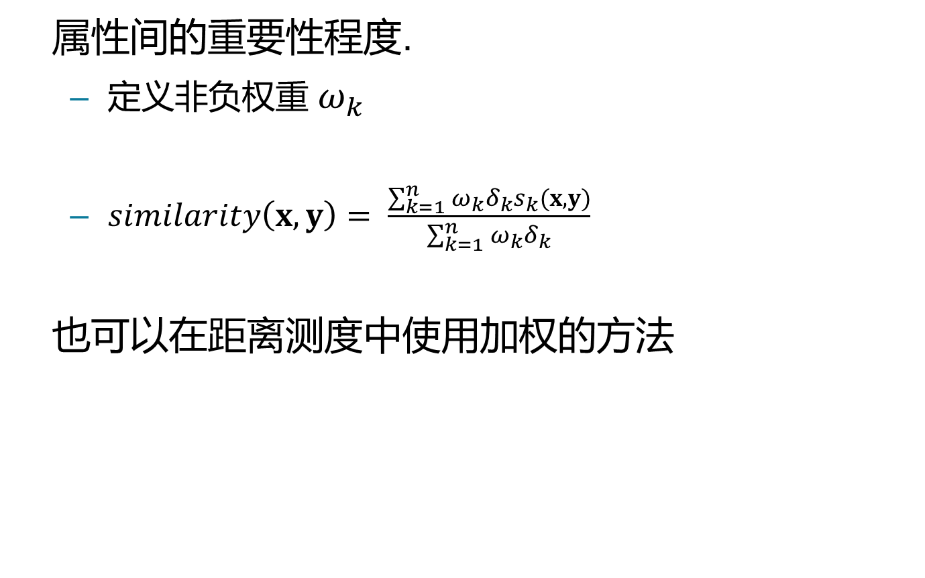
通过权重联合不同相似性
属性间的重要性程度.
定义非负权重 $ω_{k}$
$similarity\left(x,y\right)= \frac{\sum_{k=1}^{n}{ω_{k}δ_{k}s_{k}(x,y)}}{\sum_{k=1}^{n}{ω_{k}δ_{k}}}$
也可以在距离测度中使用加权的方法

Slide 60
数据预处理
Aggregation—聚合
Sampling—采样
Discretization and Binarization—离散化、二值化
Attribute Transformation—特征变换
Dimensionality Reduction—降维
Feature subset selection—特征子集
Feature creation—创造特征

Slide 61
Aggregation——聚合
将两个或者多个特征/对象合并为1个特征/对象
目的
减少数据量
减少属性或者对象的数据量
尺度变换
城市聚合为地区、国家.
天聚合为周、月、年
数据更稳定
聚合后的数据变化更小

Slide 62
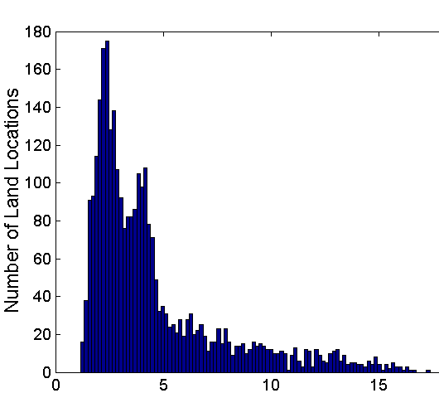
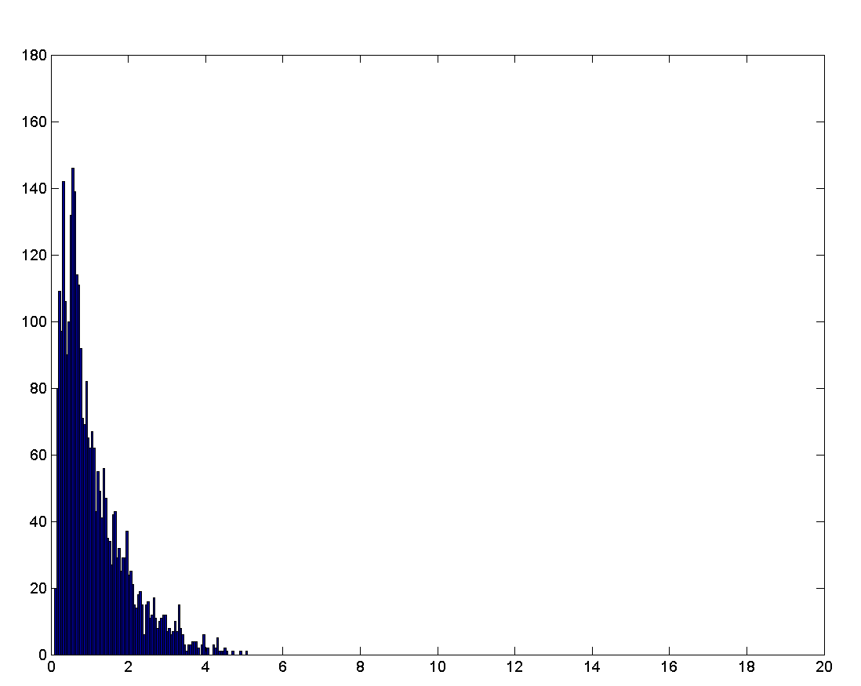
Example: 澳大利亚降水量
澳大利亚自1982 到 1993的降水量.
月平均降水量的标准差
年平均降水量的标准差

Slide 63
Sampling——采样
减少数据量的主要方法.
前处理、后处理都可用到
采样的原因：
获取整个数据集比较困难.
人口普查
处理整个数据集比较费时，计算资源不足.
视频图像处理-智能车、监控

Slide 64
Sampling …
有效采样的关键原则——寻找代表性样本
代表性样本：使用该样本的效果近似等同于整个数据集
代表性样本：该样本的性质包含整个数据集的所有性质
统计袋子中小球的颜色

Slide 65

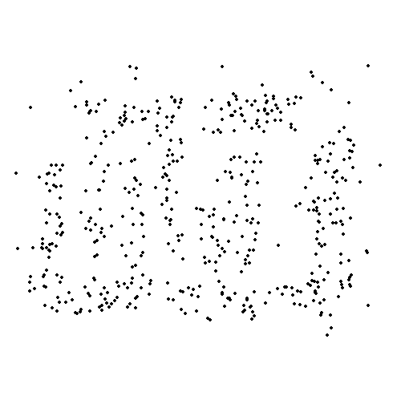
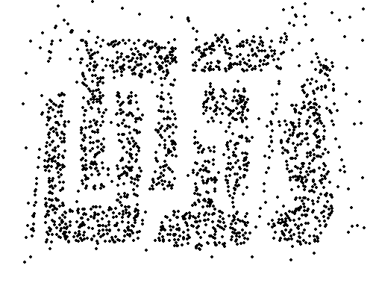
采样大小
8000 points 2000 Points 500 Points

Slide 66
采样的种类
最简单的——随机采样
每条数据“中奖概率”相等
无放回抽取
“中奖概率”越来越大
有放回抽取
“中奖概率”不变
可能多次中奖
分层随机
现将数据集分成几个子集，再对每个子集进行随机采样

Slide 67
Discretization——离散化
将一个连续的变量转换为一种序数属性
将一组无限取值可能的属性映射到一定数量的区间
在有监督和无监督领域都能用到

Slide 68
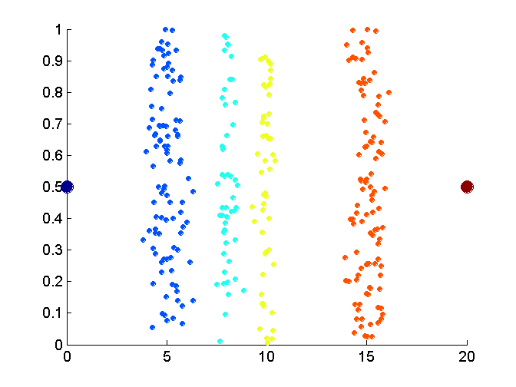
无监督离散化
数据集包含四组点，和两个离群点。数据集是1维的，人为增加y轴以减少重叠

Slide 69
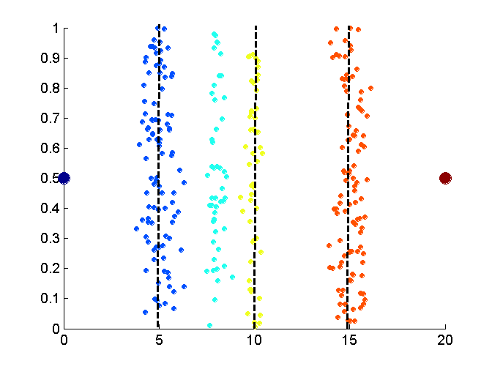
无监督离散化
区间宽度等分

Slide 70
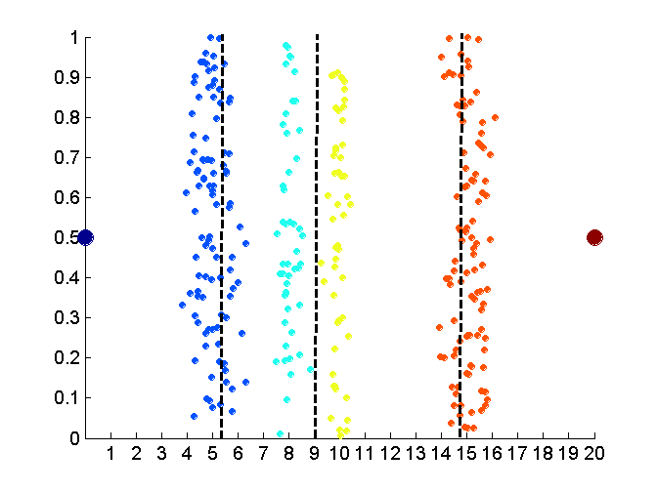
无监督离散化
区间点数量等分

Slide 71
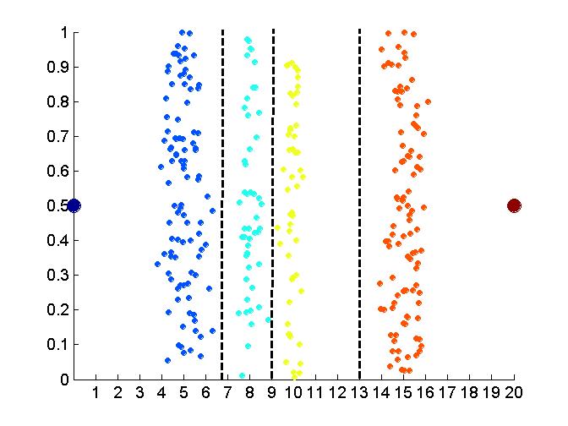
无监督离散化
K-means 聚类得到的划分

Slide 72
有监督中的离散化
许多分类算法在自变量（特征）和因变量（标签）都只有几个值时效果最好
下面利用机器学习中最常用的数据集——Iris数据集举例

Slide 73
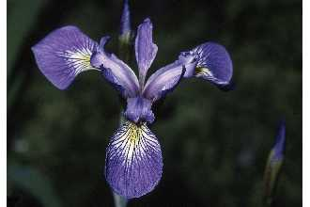
Iris Sample Data Set-鸢尾花
Iris 数据集.
可从UCI Machine Learning Repository 下载 http://www.ics.uci.edu/~mlearn/MLRepository.html
统计学家Douglas Fisher组建的
3种不同的类:
Setosa
Versicolour
Virginica
4个特征
Sepal-萼片 width and length
Petal-花瓣 width and length
Virginica. Robert H. Mohlenbrock. USDA NRCS. 1995. Northeast wetland flora: Field office guide to plant species. Northeast National Technical Center, Chester, PA. Courtesy of USDA NRCS Wetland Science Institute.

Slide 74
离散化: Iris Example …
我们如何判断最优的离散化?
无监督离散化: 特征之中寻找“断”点
Example: Petal Length
有监督离散化: 利用类标签寻找断点

Slide 75
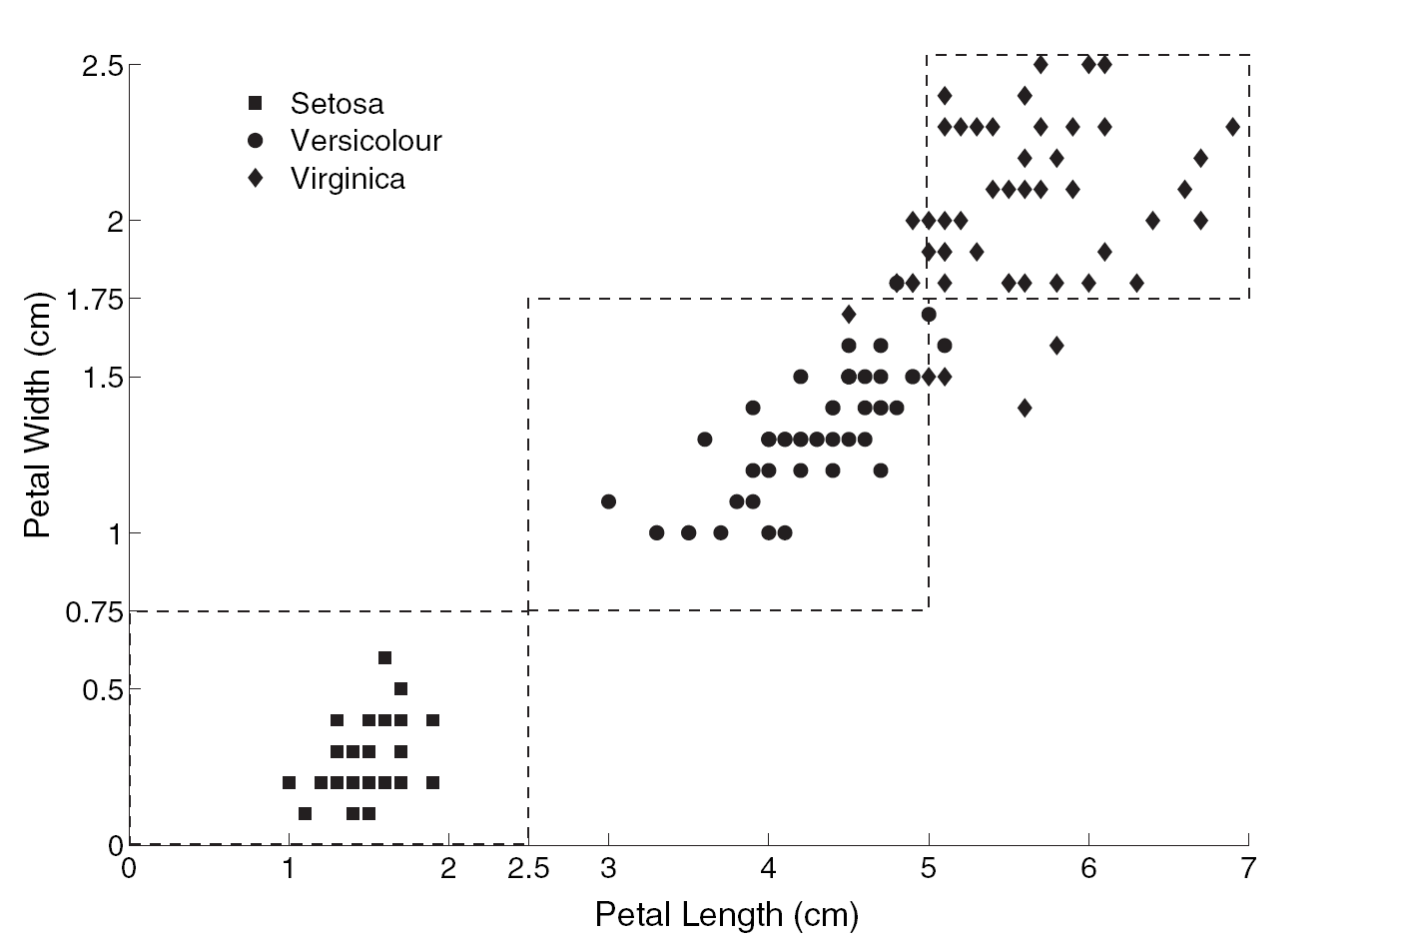
Discretization: Iris Example
Petal width low or petal length low implies Setosa.
Petal width medium or petal length medium implies Versicolour.
Petal width high or petal length high implies Virginica.

Slide 76
Binarization——二值化
离散化的一种特例
将连续变量转变成二值特征
相关分析和图像分割中常用
通常将一个连续属性转换为一个分类属性，然后将一个分类属性转换为一组二进制属性
相关分析需要不对称的二值属性

Slide 77
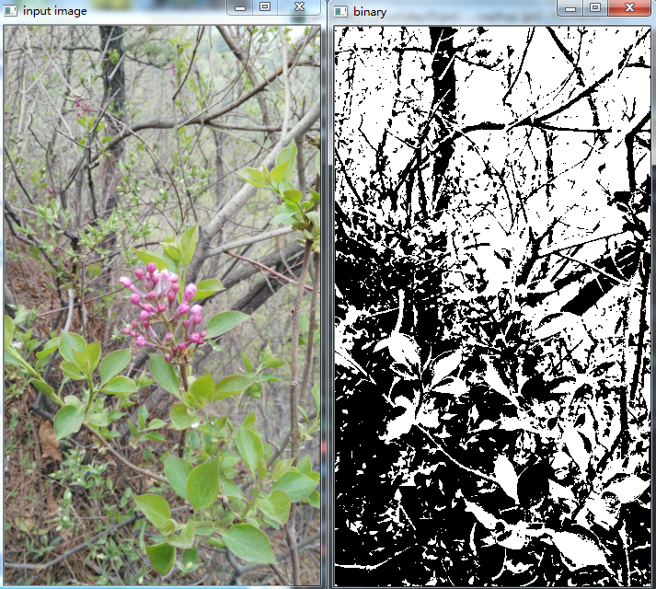
图像分割——背景与前景

Slide 78
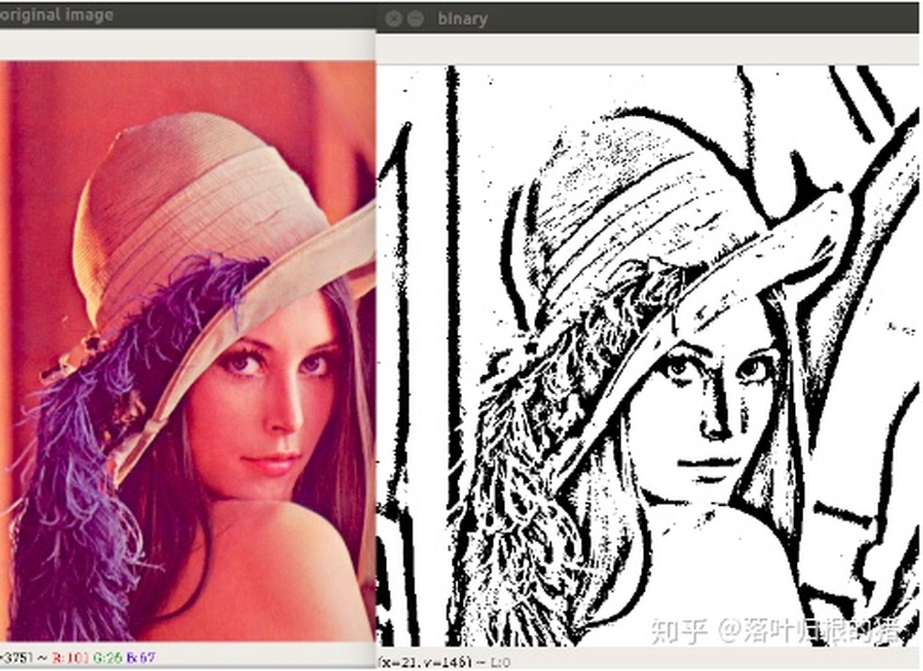
图像分割……

Slide 79
Attribute Transformation——特征变换
属性转换是一个函数，它将给定属性的整个值集映射到一组新的替换值，这样每个旧值都可以用一个新值来标识
简单的函数: x^{k}, log(x), e^{x}, |x|
归一化
将有量纲的特征转化为无量纲的特征
最大-最小归一化、标准化等

Slide 80
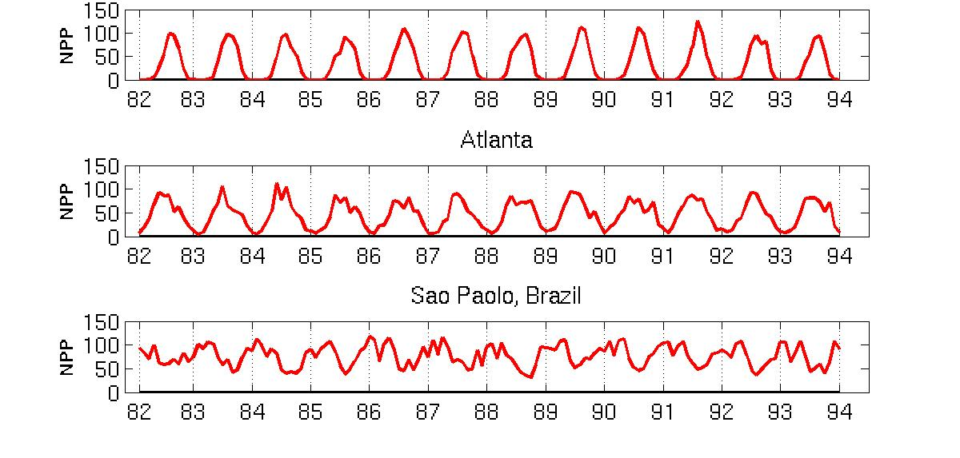
Example: 植物生长的采样时间序列
Minneapolis-明尼阿波利斯
Correlations between time series
Correlations between time series

Slide 81
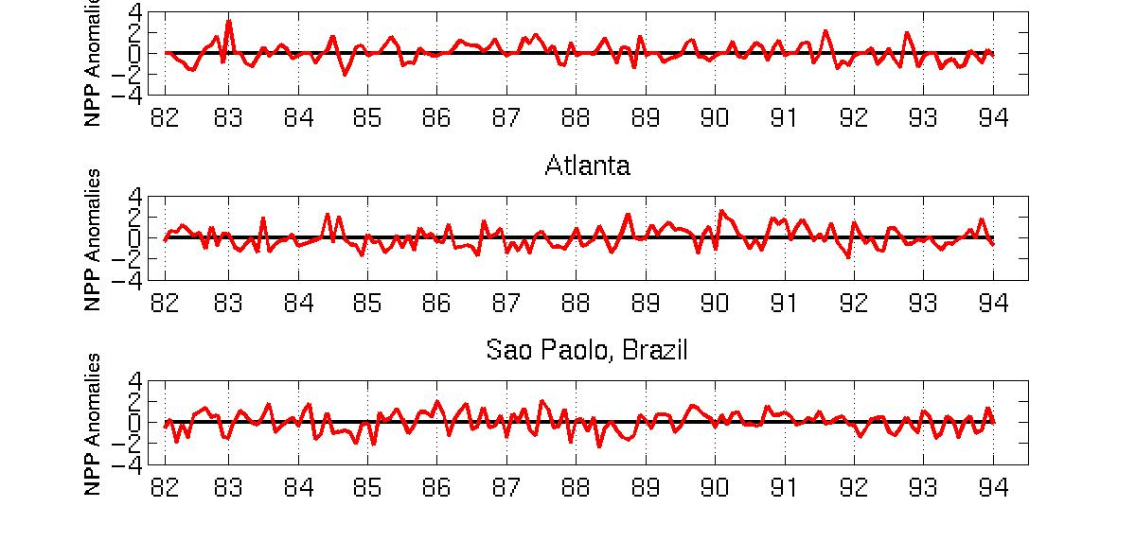
归一化后
Minneapolis
按月标准化:
减去每月的均值再除以每月的标准差
Correlations between time series
Correlations between time series

Slide 82
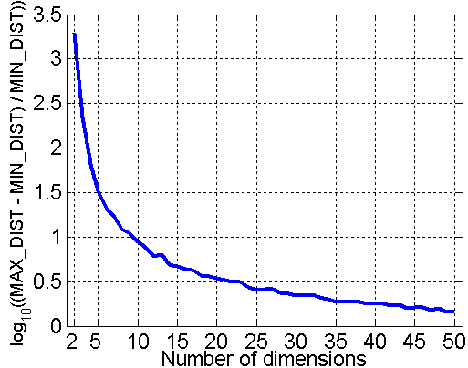
Curse of Dimensionality-维数灾难
维度越高，数据越稀疏
维度越高，距离、密度等定义越无意义，是分类和聚类中必要的测度
维度越高，计算越费时
随机生成500个点
计算最大距离和最小距离

Slide 83
Dimensionality Reduction——降维
目的:
避免维数灾难
减少计算时间和存储
更容易可视化
有助于消除不相干特征或者噪声
常用方法
主成分分析PCA
奇异值分解
其他：t-SNE

Slide 84
降维: PCA
寻找能够代表数据中最大变化的映射
x₂
e
x₁

Slide 85
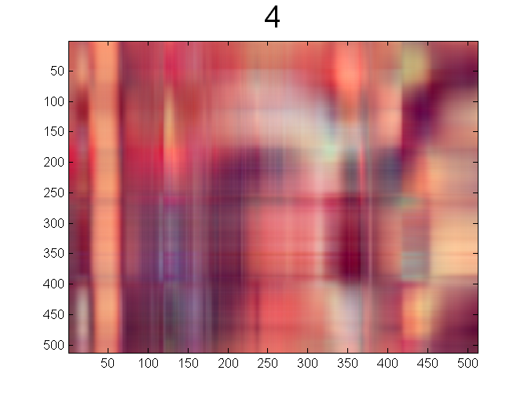
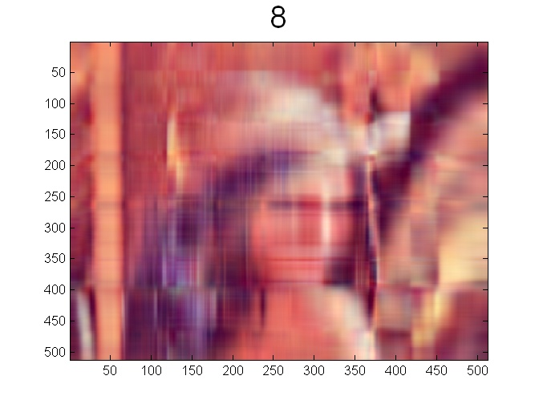


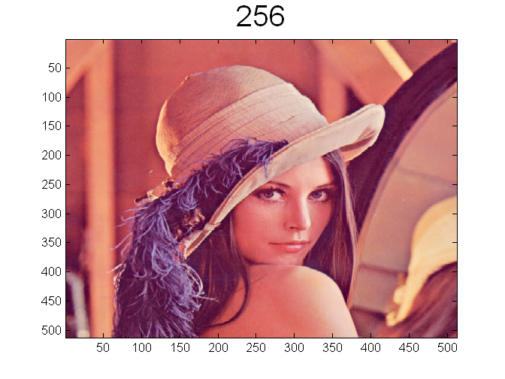
Dimensionality Reduction: PCA

Slide 86
Feature Subset Selection——特征子集
也是一种降维的方法
冗余特征
重复包含在一个或多个其他属性中的大量或全部信息
Example: 产品交易值、已上税额
无关特征
不包含对数据挖掘任务有用的信息
Example: 学号对于预测GPA是无用的
已有很多方法，尤其是在分类领域
子空间聚类

Slide 87
Feature Creation——特征生成
创建新的属性，可以比原始属性更有效地捕获数据集中的重要信息
主要3类方法:
特征提取
Example: 图像边缘信息
特征构建
Example:质量除以体积得到密度
映射至新空间
Example: 傅里叶变换、小波变换

Slide 88
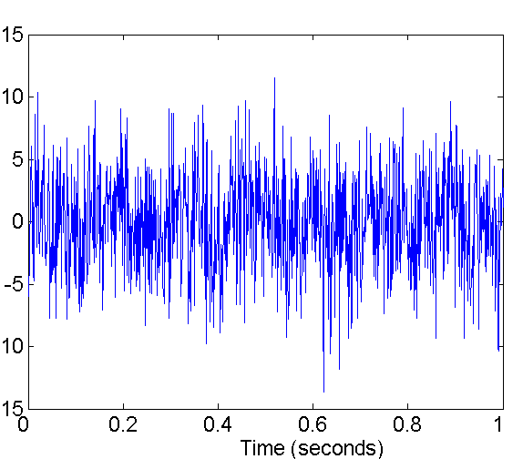
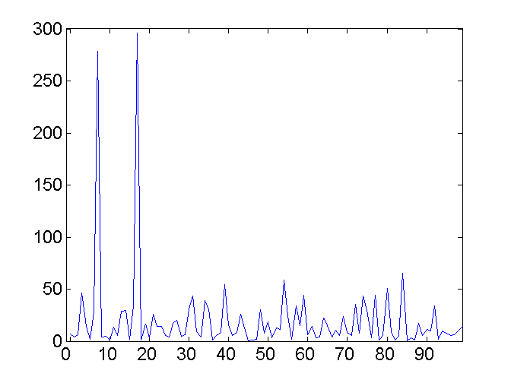
映射至新空间
Fourier and wavelet transform
Frequency
Two Sine Waves + Noise
Frequency

